Slide 1
Ernie diaframmatiche
Prof. Silvia Palmisano

Slide 2
ERNIA DIAFRAMMATICA
Passaggio di visceri addominali nel torace attraverso un difetto del diaframma
Per anomalia di sviluppo nell’embriogenesi
CONGENITE
Per passaggio attraverso punti deboli del diaframma
ACQUISITE Da trauma o fattori predisponenti

Slide 3
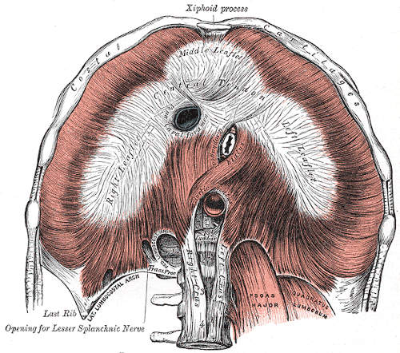
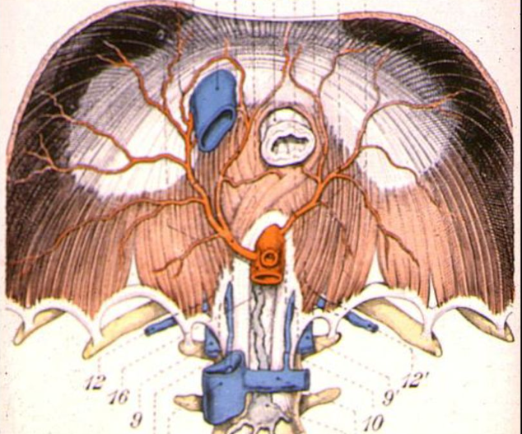
DIAFRAMMA

Slide 4
ERNIE DIAFRAMMATICHE
Classificazione
ERNIE NON HIATALI | Postero-laterale (Bochdalek) Anteriore (Morgagni-Larrey) Post-traumatiche
ERNIE HIATALI | Da brachiesofago congenito Paraesofagea (Da rotolamento) Da scivolamento Miste
RELAXATIO/EVENTRATIO | Aplasia muscolare congenita Lesione acquisita del n. frenico

Slide 5
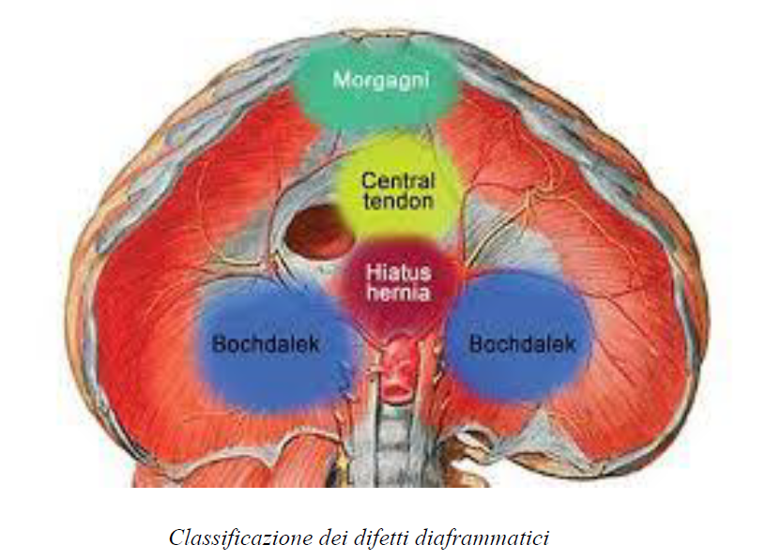

Slide 6

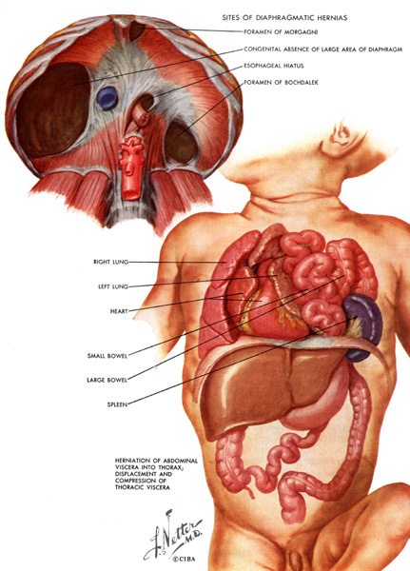
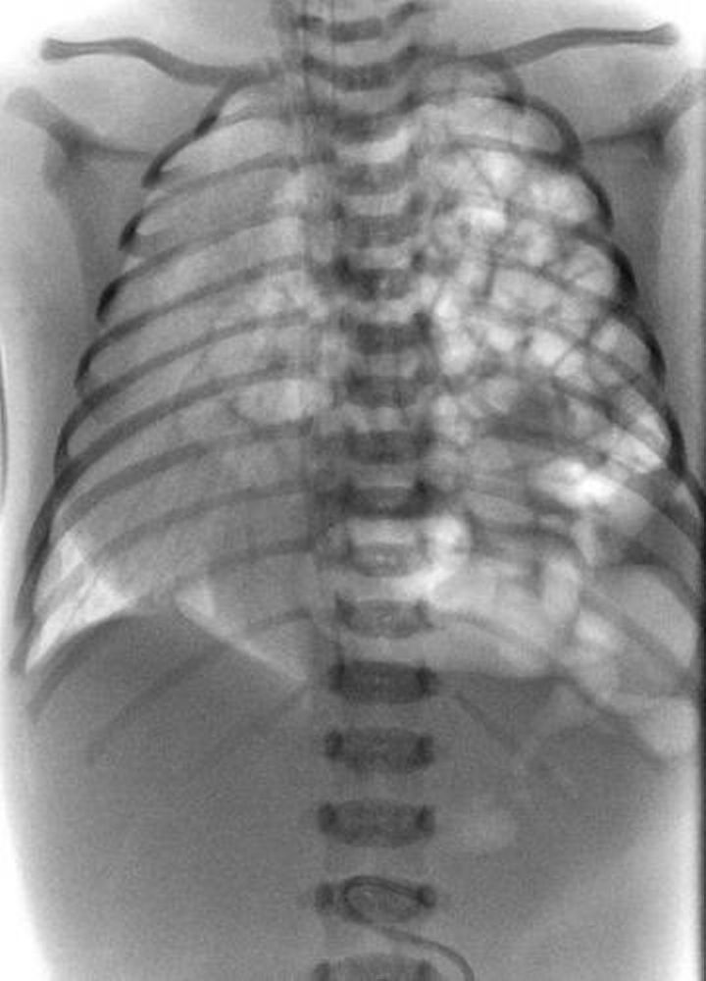
ERNIA POSTERO-LATERALE DI BOCHDALEK
L’ernia diaframmatica di Bochdalek è una rara malformazione caratterizzata dalla presenza di una lacuna diaframmatica postero-laterale, in corrispondenza del forame di Bochdalek, attraverso il quale uno o più visceri erniano in torace

Slide 7
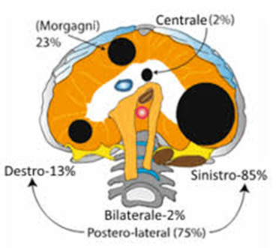
ERNIA DI BOCHDALEK
Nell'85% dei casi sul lato sinistro; nel 2% dei casi è bilaterale. L'incidenza stimata è di 1-4/10 000 nati vivi.
Anse di piccolo e grande intestino, stomaco, fegato e milza possono protrudere nell'emitorace del lato interessato. Se l'ernia è di grandi dimensioni e la quantità del contenuto addominale erniato è sostanziale

Slide 8
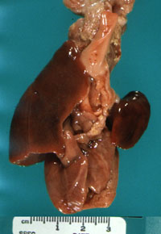
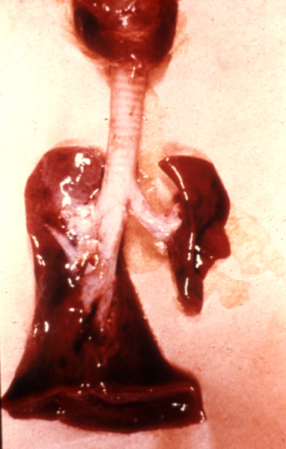
Fisiopatologia dell’ Ernia di Bochdalek
Il polmone del lato interessato sarà ipoplasico a causa della compressione costante ed a lungo termine sui polmoni fetali
L’ipoplasia polmonare bilaterale è variabile di grado. Tuttavia è più severa nel lato dell’ernia con riduzione del diametro bronchiale, riduzione del volume polmonare e del numero degli acini e conseguente riduzione della superficie di scambio.
In concomitanza si riscontra un arresto dello sviluppo dell’albero vascolare con aumento della sezione muscolare dei vasi e ridotto diametro dei medesimi con conseguente ipertensione polmonare.

Slide 9
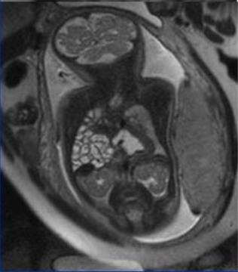
ERNIA DI BOCHDALEK
Diagnosi prenatale:
la diagnosi viene effettuata durante l’ecografia morfologica di routine tra la XXII e la XXIV settimana e confermata con la RMN
Terapia prenatale sperimentale (3 centri in Europa):
Occlusione tracheale endoluminale fetoscopica (Fetal endoscopic Tracheal Occlusion – FETO)
Razionale dell’intervento: L’occlusione della trachea determina l’intrappolamento alla 26-28 settimana gestazionale del liquido amniotico all’interno dei polmoni favorendone l’espansione, la crescita e lo sviluppo. Ciò attiva un percorso che porta alla proliferazione e all'aumento della crescita delle vie aeree e dei vasi polmonari, ben riassunto nell'acronimo PLUG: "Plug the Lung Until it Grows" (PLUG). Invertendo l'occlusione tracheale prima della nascita (34 settimana gestazionale), l'equilibrio tra pneumociti di tipo I e di tipo II alla nascita è più ottimale. Ciò è racchiuso nel concetto di "sequenza plug-unplug" e l'inversione dell'occlusione mediante puntura del palloncino sotto guida ecografica, è una componente importante nella strategia di trattamento fetale

Slide 10
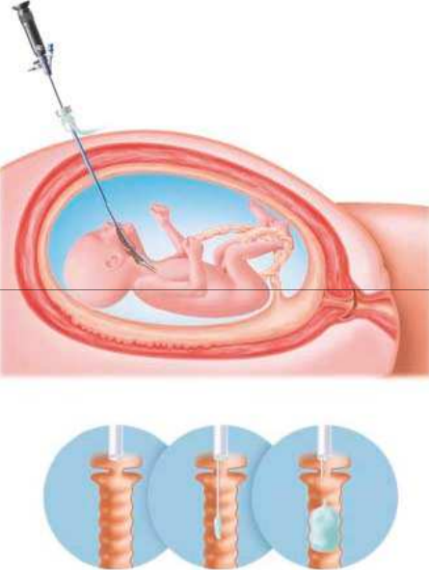
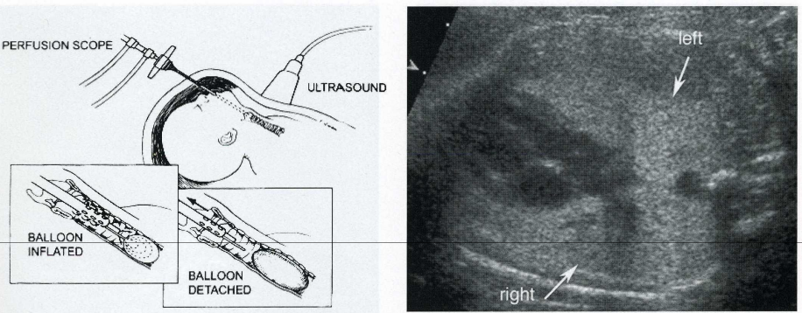
ERNIA DI BOCHDALEK

Slide 11
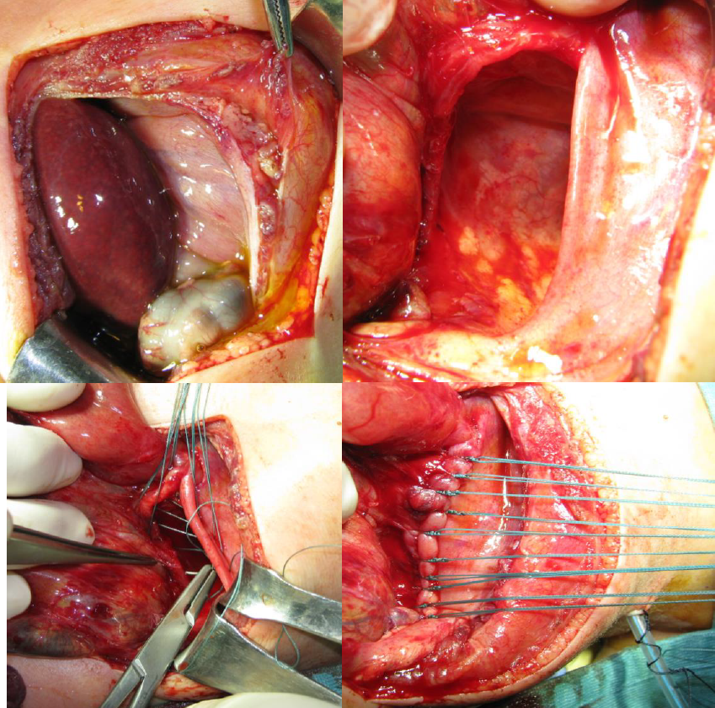
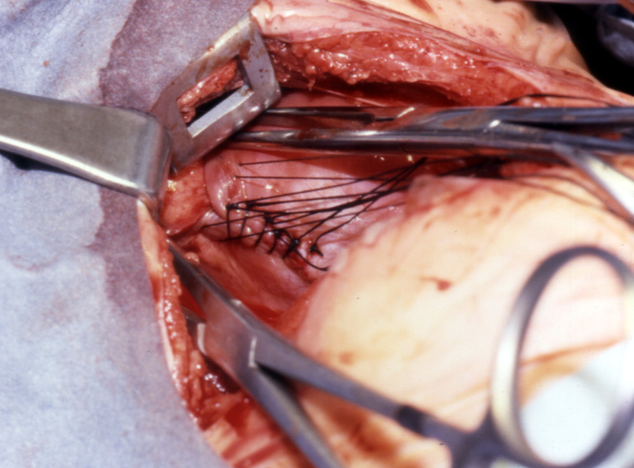
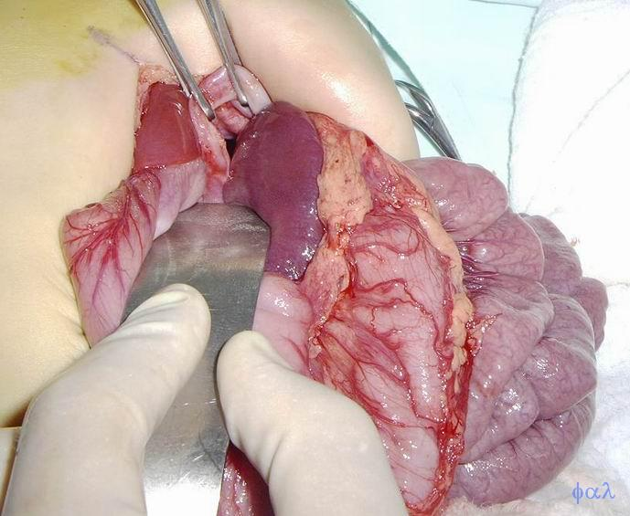
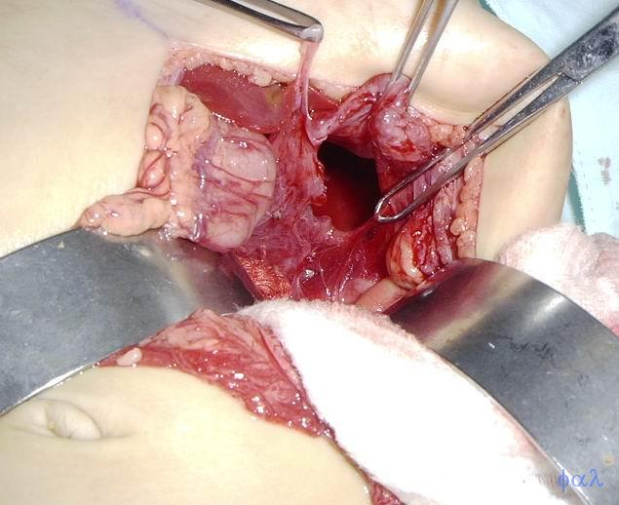
ERNIA DI BOCHDALEK
Terapia post- natale:
Chirurgia tradizionale open
Incisione sottocostale dal lato dell’ernia.
Riduzione atraumatica e graduale dei visceri.
Identificazione dei margini dell’orifizio erniario che vengono suturati
Posizionamento di drenaggio toracico omolaterale (a discrezione del chirurgo).

Slide 12
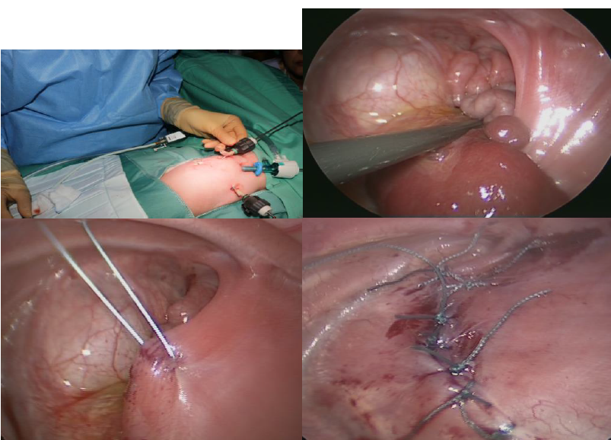
ERNIA DI BOCHDALEK
Terapia post- natale:
Chirurgia mini-invasiva: toracoscopica/ laparoscopica
La correzione mininvasiva può essere effettuata solo su pazienti eleggibili, cioè neonati senza segni di ipertensione polmonare ed emodinamicamente stabili.
Induzione del pneumotorace
Riduzione dei visceri erniati in addome
Quando il difetto è piccolo può essere eseguita una chiusura primaria mediante punti
Ampi difetti spesso richiedono l’uso di un patch
Posizionamento di un drenaggio toracico (a discrezione del chirurgo)

Slide 13
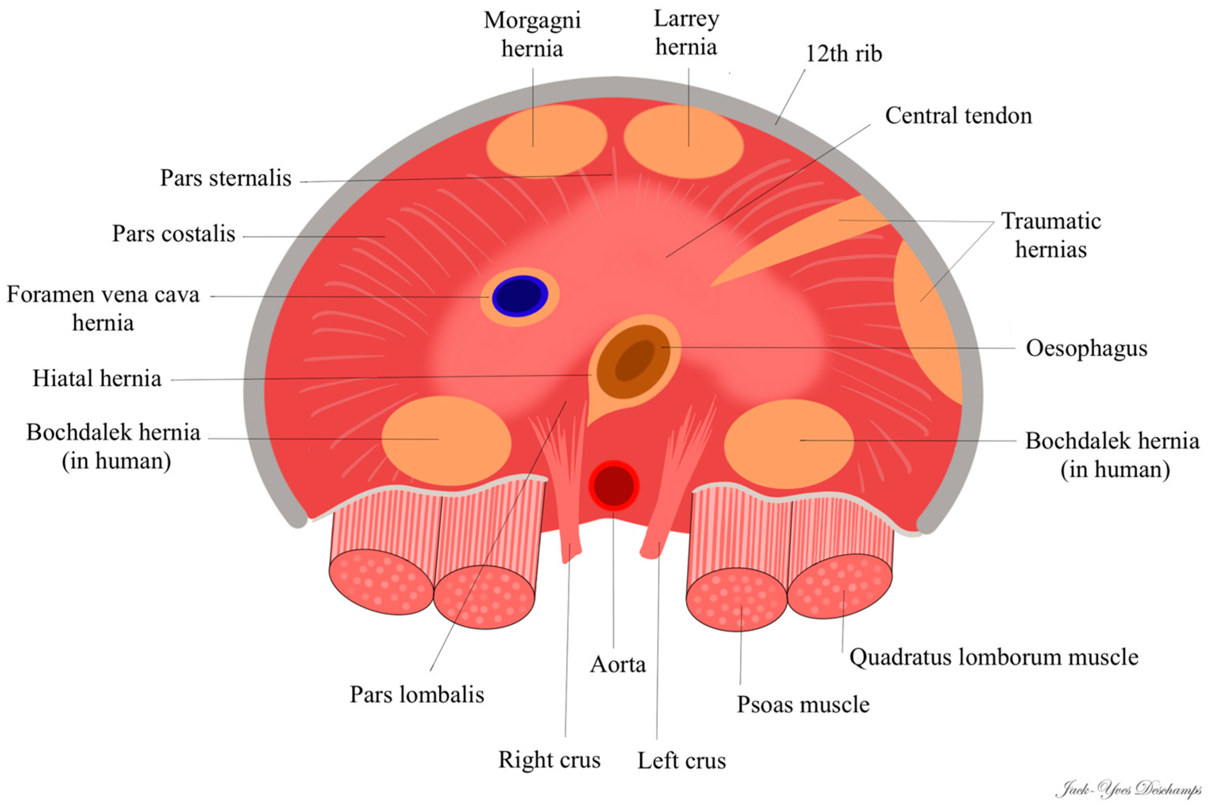
ERNIA ANTERIORE DI MORGAGNI-LARREY
Rappresenta soltanto il 2% dei casi clinici di ernia diaframmatica congenita
Persistenza lacuna anteriore retrosternale paramediana
Mancata saldatura fasci sternali (spazio Larrey) e costali (fessura Morgagni) del diaframma
A dx 90% (a sx pericardio)
Iniziale grasso preperitoneale -→ peritoneo, grande omento e colon trasverso

Slide 14
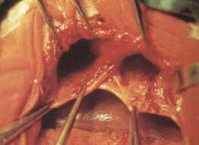
ERNIA ANTERIORE DI MORGAGNI-LARREY
L’ernia di Morgagni-Larrey rappresenta il 3-4% delle ernie diaframmatiche
Il difetto è localizzato più frequentemente a destra, probabilmente perché a sinistra la soluzione di conti­nuità viene tamponata dal cuore e dal pericardio sovrastanti, ma può essere anche bilaterale
Anche se di natura congenita, si manifesta più frequentemente nell’età adulta che in quella pediatrica.
È asintomatica in un terzo dei casi
L’occlusione con strozzamento è la complicanza più frequente a carico dei visceri cavi addominali erniati.
A carico degli organi parenchimatosi si può verificare la torsione o lo stiramento del peduncolo ilare.
La terapia chirurgica prevede la riduzione dei vi­sceri erniati in addome, rescissione del sacco erniario e la chiusura della breccia dia­frammatica.
L’approccio si avvale di un trattamento per via laparoscopica

Slide 15
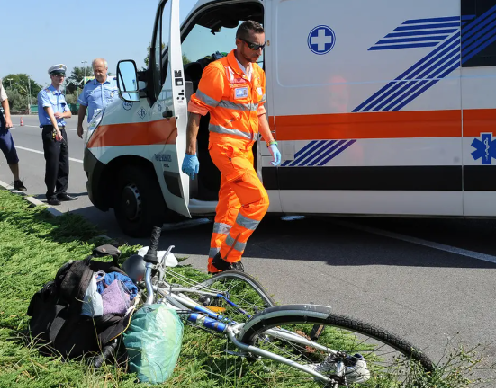
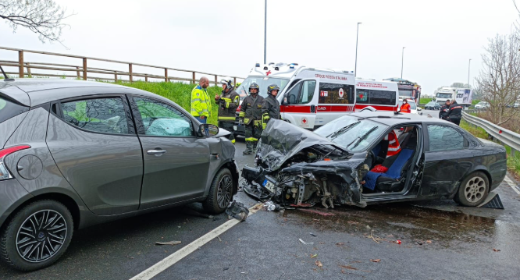
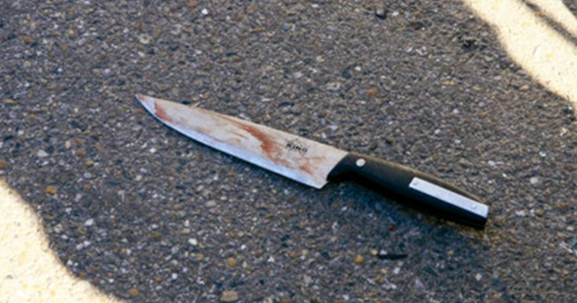
ERNIA DIAFRAMMATICHE POST TRAUMATICHE
Passaggio di visceri addominali in cavità toracica attraverso una lesione del diaframma causata da trauma. Rappresentano lo 0.8-1.6% paz. trauma toraco-addominale

Slide 16
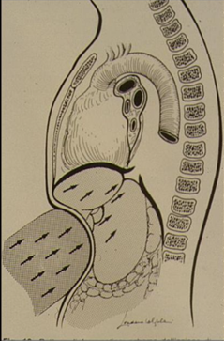
ERNIA DIAFRAMMATICHE POST TRAUMATICHE
FISIOPAPATOLOGIA
Trauma chiuso contusivo (diaframma in ispirazione)
  Incidenti stradali
  Precipitazioni
  Compressione toraco-addominale (da schiacciamento)
Trauma aperto → ferite penetranti con lesioni poliviscerali associate
  Ferite da arma bianca
  Ferite da arma da fuoco
Meccanismo:
Aumento improvviso della pressione intra-addominale
Rottura del diaframma

Slide 17
Grade I: Contusion
Grade II: Laceration ≤2 cm
Grade III: Laceration 2 to 10 cm
Grade IV: Laceration >10 cm; tissue loss ≤25 cm²
Grade V: Laceration and tissue loss >25 cm²
Più frequente a sinistra (~70–80%)
Il fegato protegge il lato destro
Spesso associata a politrauma:
  40% lesioni endotoraciche → Contusioni polmonari, Versamento pleurico, Emotorace, Pnx, Fratture costali

Slide 18
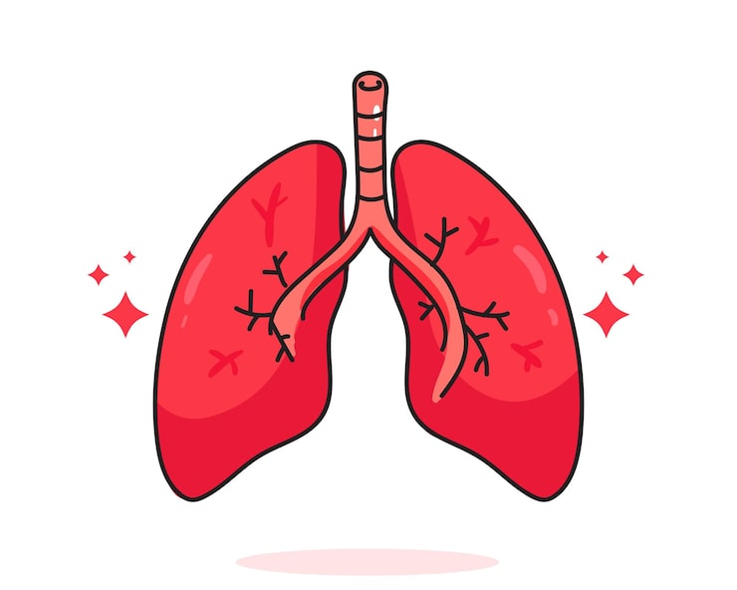
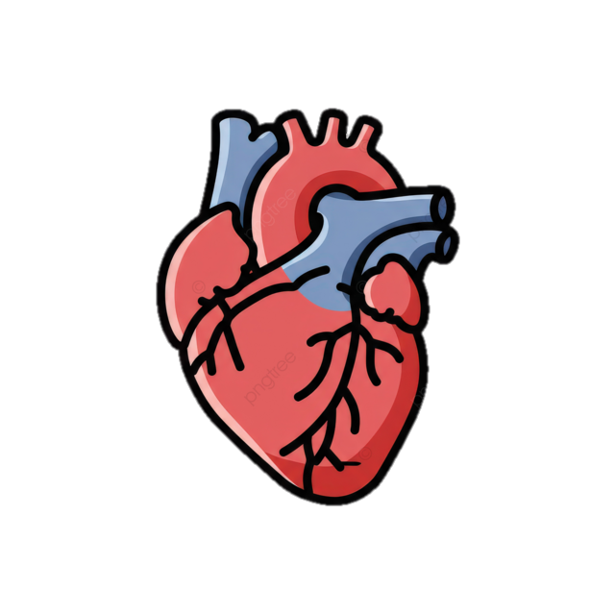
FISIOPATOLOGIA
Compromissione Respiratoria: Gli organi erniati occupano spazio nel torace, causando il collasso del polmone omolaterale (atelettasia) e la compressione del polmone controlaterale, riducendo drasticamente la capacità respiratoria.
Instabilità Emodinamica: La massa viscerale nel torace sposta il mediastino e il cuore, riducendo il ritorno venoso al cuore e causando ipotensione o shock.
Rischio di Strangolamento (in cronico): Con il tempo, gli organi erniati possono andare incontro a strozzamento, ischemia e necrosi, specialmente se l'ernia non viene diagnosticata prontamente

Slide 19
Ernia diaframmatiche traumatiche: Clinica
Clinicamente si distinguono:
Fase acuta: piccola breccia → asintomatica, imaging negativo in assenza di erniazione viscerale (FALSO NEGATIVO????!!!!)
grande breccia → respiratori e cardiologici
Fase latente o di intervallo: Della durata variabile, mesi, anni in cui il paziente è paucisintomatico
Fase ostruttiva: Occlusione intestinale, Ischemia intestinale

Slide 20

Ernia diaframmatiche post-traumatiche: Sintomi in acuto
Sintomi: dispnea, dolore toracico, dolore addominale, aritmie, nausea, vomito, chiusura alvo
EO: area di ottusita’ polmonare, riduzione del MV, borborigmi intestinali
Sintomi dello shock emorragico in caso di sanguinamento in atto

Slide 21
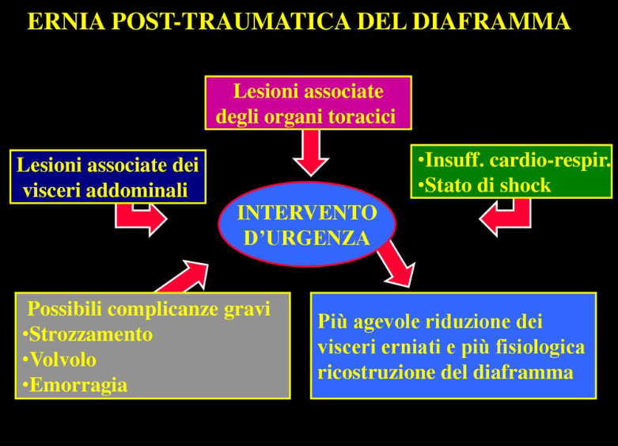
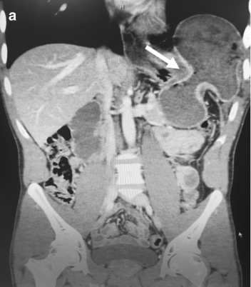
Ernia diaframmatiche traumatiche: Diagnostica e Trattamento
Diagnosi: TC toraco-addominale con mdc; angioTc se si sospetta sanguinamento in atto (paziente emodinamicamente instabile)

Slide 22
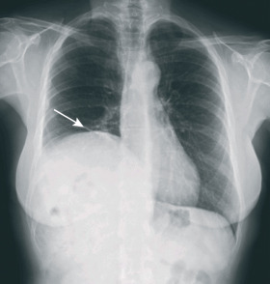
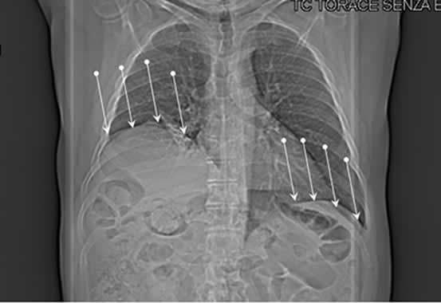
EVENTRATIO /RELAXATIO DIAFRAMMATICA
Innalzamento permanente di un emidiaframma con grave atrofia delle sue fibre muscolari, IN ASSENZA lesione di continuo.
Le eventratio differiscono dalle ernie diaframmatiche in quanto i visceri addominali, sebbene si innalzino fino ad occupare una gran parte dell’emitorace, restano tuttavia al di sotto del diaframma
Eventratio: forma parziale di atrofia muscolare, solo una parte limitata del diaframma si sfianca a formare una tasca a convessità superiore
Relaxatio: tutto l’emidiaframma ha una diffusa atrofia

Slide 23
EVENTRATIO /RELAXATIO DIAFRAMMATICA
Eziopatogenesi
Forme congenite | Forme acquisite
Atrofia muscolare congenita | Paralisi virali del n. frenico (età infantile)
 | Lesioni del n. frenico da propagazione di infiammazione linfonodi mediastinici
 | Lesioni del n. frenico da infiltrazione neoplastica
 | Lesioni traumatiche e/o post-chirurgiche del n. frenico

Slide 24
EVENTRATIO /RELAXATIO DIAFRAMMATICA
Sintomatologia
Asintomatico
Disturbi digestivi per trazione verso l’alto dello stomaco e di altri organi addominali (colon trasverso ++++)
Disturbi respiratori e circolatori da ridotto volume polmonare omolaterale e spostamento del mediastino (tachicardia, polmoniti, dispnea, dolore toracico, scarsa resistenza allo sforzo, aritmie cardiache ). Inoltre, l’emidiaframma elevato non partecipa alla respirazione → movimento paradosso dell’emidiaframma leso durante l’inspirazione e l’espirazione, simile al volet costale

Slide 25
EVENTRATIO /RELAXATIO DIAFRAMMATICA
Diagnosi e Terapia
Diagnosi
RX torace Tc torace per escludere lesioni del diaframma
Terapia (SOLO SE SINTOMATICO !!!!!!)
Plicatura del diaframma e sua fissazione ad 1-2 spazi intercostali più in basso per via toracoscopica o laparoscopica

